Slide 1
SQL Заняття 4

Slide 2
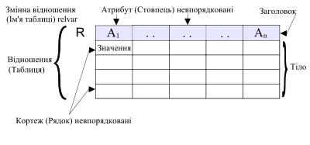
Реляційні бази даних
MySQL (MariaDB) — вільна система керування реляційними базами даних.
Реляційна база даних — база даних, заснована на реляційній моделі даних.
Реляційна модель орієнтована на організацію у вигляді двовимірних таблиць. Кожна реляційна таблиця являє собою двовимірний масив і має такі властивості:
кожний елемент таблиці — один елемент даних
всі комірки в стовпці таблиці однорідні, тобто всі елементи в стовпці мають однаковий тип
кожний стовпець має унікальне ім'я
однакові рядки в таблиці відсутні
порядок наступності рядків і стовпців може бути довільним

Slide 3
SQL
SQL (Structured Query Language — мова структурованих запитів) — декларативна мова програмування для взаємодії користувача з базами даних, що застосовується для формування запитів, оновлення і керування реляційними БД, створення схеми бази даних та її модифікації, системи контролю за доступом до бази даних.
Сама по собі SQL не є ані системою керування базами даних, ані окремим програмним продуктом. На відміну від дійсних мов програмування (C або Pascal), SQL може формувати інтерактивні запити або, коли вбудована в прикладні програми, виступати як інструкції для керування даними. Окрім цього, стандарт SQL містить функції для визначення зміни, перевірки та захисту даних.
SQL — це діалогова мова програмування для здійснення запиту і внесення змін до бази даних, а також керування базами даних.
Багато баз даних підтримує SQL з розширеннями до стандартної мови.
Ядро SQL формує командна мова, яка дозволяє здійснювати пошук, вставку, оновлення і вилучення даних за допомогою використання системи керування і адміністративних функцій. SQL також включає CLI (Call Level Interface) для доступу і керування базами даних дистанційно.

Slide 4
Транзакції
Транза́кція — група послідовних операцій з базою даних, яка є логічною одиницею роботи з даними. Транзакція може бути виконана або цілком і успішно, дотримуючись цілісності даних і незалежно від інших транзакцій, що йдуть паралельно, або не виконана зовсім, і тоді вона не може справити ніякого ефекту.
Одним з найбільш розповсюджених наборів вимог до транзакцій і транзакційних систем є набір ACID:
Atomicity (Атомарність): гарантує, що ніяка транзакція не буде зафіксована в системі частково. Будуть або виконані всі її складові операції, або не виконано жодної. Оскільки на практиці неможливо одночасно і атомарно виконати всю послідовність операцій усередині транзакції, вводиться поняття «відкат» (rollback): якщо транзакцію не вдається повністю завершити, результати всіх її до сих пір виконаних дій будуть відмінені, і система повернеться до стану на початок транзакції.
Consistency (Узгодженість): система знаходиться в узгодженому стані до початку транзакції і повинна залишитись в узгодженому стані після завершення транзакції. Під час виконання транзакції узгодженість не потребується.
Isolation (Ізольованість): під час виконання певної транзакції, транзакції, які відбуваються паралельно, не повинні впливати на її результат.
Durability (Надійність): Незалежно від проблем на нижніх рівнях (знеструмлення системи чи збої в обладнанні), зміни, зроблені транзакцією, яка успішно завершена, повинні залишитись збереженими після повернення системи до роботи. Іншими словами, якщо користувач отримав підтвердження від системи, що транзакція виконана, він може бути впевнений, що зміни, які він зробив, не будуть відмінені через будь-який збій.

Slide 5
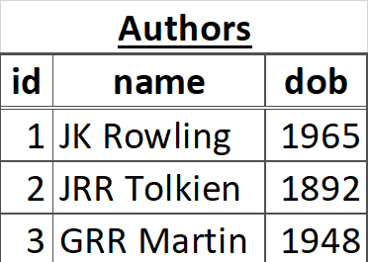
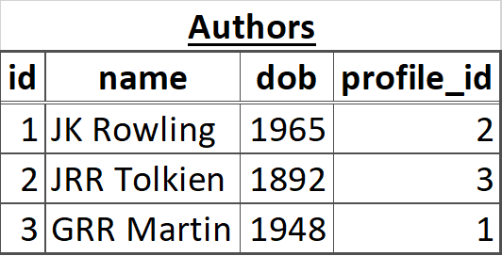
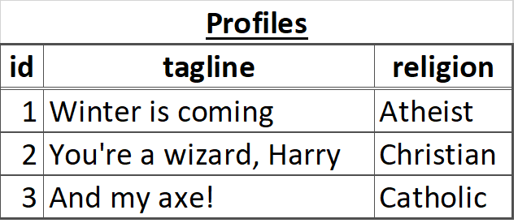
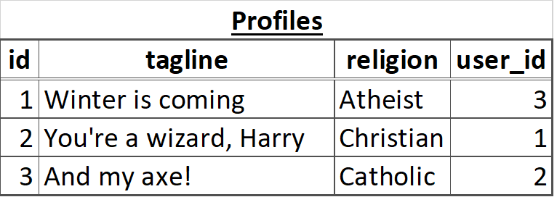
Зв’язки (Relations): один-до-одного (one-to-one)

Slide 6

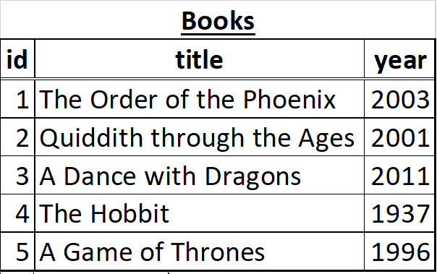
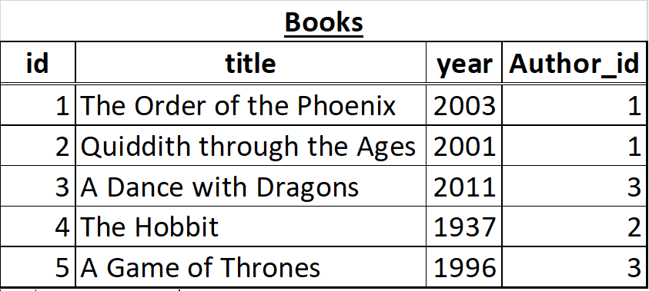
Зв’язки (Relations): один-до-багатьох (one-to-many)

Slide 7
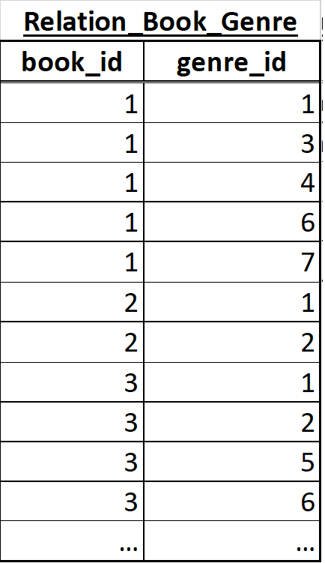
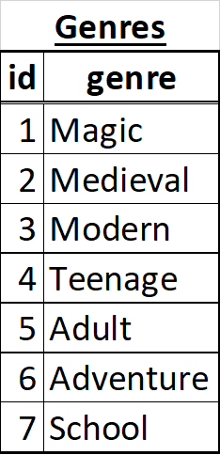
Зв’язки (Relations): багато-до-багатьох (many-to-many)

